Slide 2
فهرست مطالب
کلاس های کاربری
پرسوناهای کاربر
ارتباط با نمایندگان کاربران
قهرمان محصول
نمایندگی کاربر در پروژه های چابک
حل و فصل نیازمندی‌های متضاد

Slide 3
مقدمه
مشارکت مشتری مهمترین فاکتور در ارائه یک نرم‌افزار عالی است .
ایجاد این مشارکت برعهده تحلیلگر کسب و کار و مدیر پروژه است .
لازمه موفقیت در نیازمندی های نرم افزار و همچنین توسعه نرم افزار وابسته به رساندن صدای کاربران به گوش توسعه دهنده است .
برای رساندن صدای کاربران به گوش توسعه دهنده اقدامات زیر لازم است :
کلاس های کاربری مختلف را برای محصول خود تعیین کنید .
افرادی را به عنوان نماینده هر کلاس از کاربران و سایر ذی نفعان انتخاب کنید و با آن ها همکاری کنید .
در مورد نیازمندی های تصمیم گیرندگان خود توافق کنید .
یادآوری: مشارکت مشتریان بهترین راه حل برای مسئله شکاف انتظاری است .

Slide 4
کلاس های کاربری
مقدمه
کاربران مختلف به یک گروه یکپارچه با ویژگی ها و نيازهاي مشابه منتهي نمي‌شوند.
يك محصول ممكن است براي كاربران مختلف با انتظارات و اهداف مختلف جذاب باشد .
در فرايند مهندسي نيازمندي ها مدت زماني بايد صرف شناخت كلاس هاي كاربري مخلتف شود.به جای اینکه به کاربر به صورت فرد نگاه کنید.

Slide 5
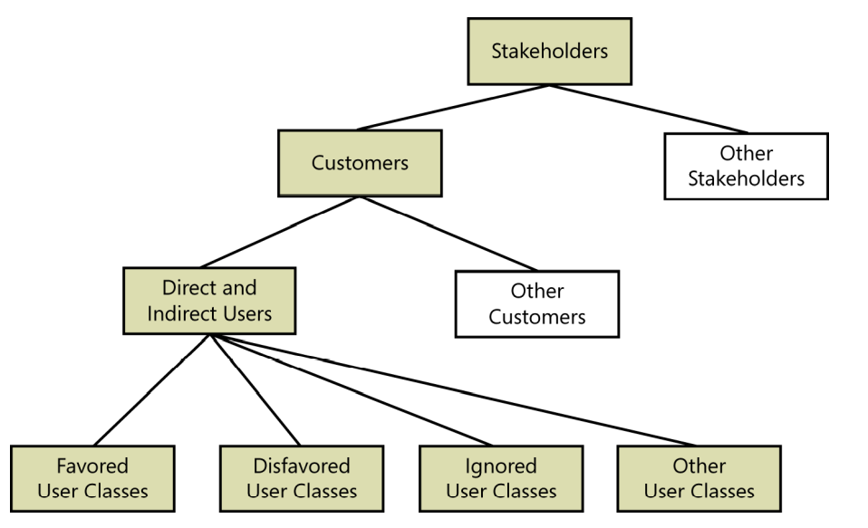
کلاس های کاربری
طبقه‌بندی کلاس کاربران
يك كلاس كاربري زير مجموعه اي از كاربران محصول است كه آن نيز زيرمجموعه اي از مشتريان محصول است كه آن نيز زير مجموعه اي از ذي نفعان است .

Slide 6
کلاس های کاربری . . .
طبقه‌بندی کلاس کاربران(ادامه)
يك كاربر مي‌تواند همزمان عضوي از كلاس هاي كاربري متفاوت باشد .
کاربران را براساس که تفاوت های زیر دسته بندی می‌شود :
رتبه بندي و سطح دسترسي امنيتي
كارهايي كه آن ها در هنگام عمليات تجاري خود انجام مي‌دهند
امكاناتي كه آن ها استفاده مي‌كنند .
تعداد دفعاتي كه آن ها از سيستم استفاده مي‌كنند .
تجربه حوزه كاربرد سيستم و ميزان تخصص آن ها در استفاده از سيستم هاي كامپيوتري
پلتفرم مورد استفاده كاربران
زبان مادري آن ها
نحوه ارتباط آنها با سيستم چه به صورت مستقیم یا غیرمستقیم

Slide 7
کلاس‌های کاربری . . .
نکاتی راجع به طبقه بندی کلاسهای کاربری
طبقه‌بندی کاربران به كلاس‌هایی براساس موقعیت جغرافیایی یا انواع شرکت هایی که در آن کار می‌كنند به نوعي رغبت انگيز است . اما اين تمايزات بخش هاي مختلف تجاري را نشان مي‌دهد نه كلاس‌هاي كاربري متفاوت.
يك راه بهتر براي شناسايي كلاس‌هاي كاربري فكر كردن در مورد كارهايي است كه كاربران مختلف با سيستم انجام خواهند داد .
بعضي از كلاس هاي كاربري براي يك پروژه خاص از بقيه مهم تر هستند یعنی رضایت آنها با دستیابی به اهداف پروژه همسو است .در هنگام اولیوت بندی نیازمندی ها نیازهای آنها مورد الویت قرار می‌گیرد.

Slide 8
کلاس های کاربری . . .
کلاس کاربران ناراضی
دسته بندی کلاس کاربران ناراضی گروه هایی هستند که بنابر دلالیل ایمنی یا امنیتی مجاز به استفاده از محصول نیستند .
معمولا مکانیزم هایی برای جلوگیری از اقدامات غیر مجاز این کلاس کاربری انجام می‌شود .
مثال: قفل کردن اکانت کاربری بعد از چند بار تلاش ناموفق ، سیستم تشخیص ربات و غیره
در ساخت محصول نباید این کلاس کاربری را نادیده گرفت بلکه محصول را مطابق با نیازآن ها نباید ساخت .
کلاس کاربران غیر مستقیم
کلاس‌های کاربری وجود دارند که به طور غیر مستقیم با سیستم سر و کار دارند .
آنها خودشان ازبرنامه استفاده نمی‌كنند اما از طريقه برنامه‌هاي ديگر به داده ها يا خدمات سيستم دسترسي خواهند داشت .
اين دسته از كاربران را نبايد نديده گرفت .

Slide 9
کلاس های کاربری . . .
کلاس کاربران غيرانساني
ضرورتي وجود ندارد كه كلاس‌هاي كاربري حتما انسان باشند .
آن‌ها ممكن عامل هاي نرم افزاري باشند كه يك سرويس را از طرف يك كاربر انساني انجام مي‌دهند .
مثال : ربات ها
طیف بسیار وسیع‌تری از نیازمنیدی ها به جزء نیازمندی هایی که از کلاس کاربران مستقیم و کلاس کاربران غیر مستقیم از سایر منابع نیازمندی ها در نظر بگیرید.
مثال:اگر اعضای تیم توسعه، کاربران نهایی سیستمی که می‌سازند نیستند ، اما به نظرات آنها در مورد نیازمندی های غیروظیفه‌مندی سیستم مانند کارایی، قابلیت تغییر، قابلیت حمل و استفاده مجدد نیاز است .
Notes:
نیازی نیست که کلاس های کاربری حتما انسان باشند . آن ها ممکن عامل های نرم افزاری باشند که یک سرویس را از طرف یک کاربر انسانی انجام میدهند به عنوان مثال ، بات ها . عامل های نرم ممکن است شبکه را برای اطلاعات درمورد کلاها و خدمات اسکن کنند ، فیدهای خبری سفارشی جمع آوری کنند ، امیل های دریفاتی شما را پردازش کنند یا دیتا ماینیگ انجام دهند . عامل های اینترنتی که وبسایت ها را برای آسیب پذیری ها یا ایجاد هرزنامه جستجو می کنند ، یک نمونه از رابطهای کاربری غیر انسانی هستند . اگر این دسته از کلاس‌های کاربری ناراضی را شناسایی کنید، ممکن است الزامات خاصی را نه برای رفع نیازهای آنها، بلکه برای خنثی کردن آنها مشخص کنید. برای مثال، ابزارهای وب‌سایتی مانند CAPTCHA که انسان بودن کاربر را تأیید می‌کنند، سعی می‌کنند چنین دسترسی مخربی را توسط «کاربرانی» که می‌خواهید از آن جلوگیری کنید، مسدود کنند.

Slide 10
کلاس های کاربری . . .
شناسایی کلاس‌های کاربری
كلاس هاي كاربري مختلف را از اوايل پروژه شناسايي كنيد.
بدين وسيله مي توانيد نيازمندي ها را از نمايندگان هر يك از كلاس ها بدست بياوريد.
يك تكنيك كاربردي در اين الگوي گسترش و انقباض است .
از اسپانسر پروژه شروع کنید که چه انتظاری از سیستم دارد .
هر تعداد از کلاس های کاربری را که در دسترسی دارید طوفان فکری کنید .
کلاس‌های کاربری با نیازهای مشابه را فشرده کرده و به عنوان یک کلاس کاربری تقسیم بندی کنید .
مدل های تحلیلی مختلف به شما کمک می ‌کنند تا کلاس های کاربری را شناسایی کنید .

Slide 11
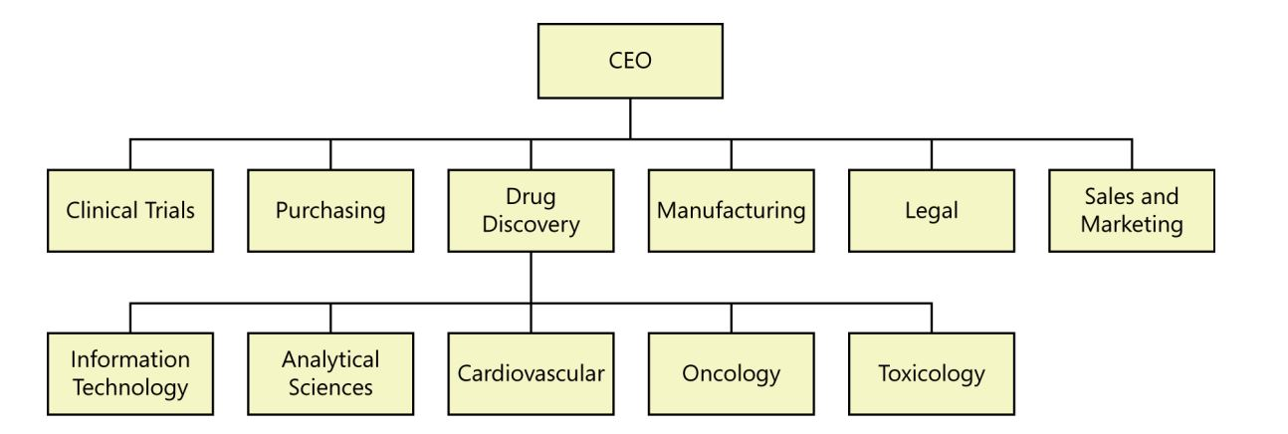
کلاس های کاربری . . .
شناسایی کلاس‌های کاربری . . .

Slide 12
کلاس های کاربری . . .
شناسایی کلاس‌های کاربری . . .
مدل های تحلیلی مختلف به شما کمک می ‌کنند تا کلاس های کاربری را شناسایی کنید .
موجودیت‌های خارجی که در خارج از سیستم شما وجود دارند و توسط کانتکست دیاگرام نمایش داده می‌شوند کاندیدای کلاس های کاربری هستند .
نمودار سازمانی شرکتی همچنین می‌تواند به شما در کشف کاربران بالقوه و سایر ذی نفعان کمک کند .
هنگام انجام تجزیه و تحلیل ذینفعان وکاربران ، نمودار سازمانی رامطالعه کنید تا به دنبال موارد زیر باشید:
دپارتمان هایی که در پروسه کسب و کار شرکت داشته اند .
دپارتمان هایی که بر روی پروسه کسب و کار تاثیر داشته اند .
بخش‌ها یا نام‌ نقشهایی که کاربران مستقیم یا غیرمستقیم در آن‌ها یافت می‌شوند
کلاس های کاربری که چندین بخش را در بر می گیرند
بخش هایی که ممکن است با ذینفعان خارجی خارج از شرکت رابط داشته باشند

Slide 13
گام بعدی
کلاس های کاربری
شخصیت های کاربر
ارتباط با نمایندگان کاربران
قهرمان محصول
نمایندگی کاربر در پروژه های چابک
حل و فصل نیازمندی‌های متضاد

Slide 14
پرسونای کاربر
مقدمه
پرسونا شرحی از یک عضو نماینده کلاس کاربری است .
پرسونا توصیفی از یک فرد فرضی و عمومی است که به عنوان جایگاهی برای گروهی از کاربران با ویژگی ها و نیازهای مشابه عمل می‌کند .
زمانی که تحلیلگر کسب و کار نمانیده کلاس کاربری واقعی در اختیار نداشته باشد، به جای توقف پیشرفت پروژه ، می‌تواند به طور موقت از یک پرسونا به عنوان کاربر فرضی استفاده کند .
تحلیگر کسب و کار می‌تواند از پرسونا برای تصور نماینده کلاس کاربری استفاده کند و نیازهای اولیه را از آن بدست بیاورد تا یک نماینده کاربری واقعی بدست بیاورد .

Slide 15
گام بعدی
کلاس های کاربری
شخصیت های کاربر
ارتباط با نمایندگان کاربران
قهرمان محصول
نمایندگی کاربر در پروژه های چابک
حل و فصل نیازمندی‌های متضاد

Slide 16
ارتباط با نمایندگان کاربر
مقدمه
هرنوع پروژه ای به نماینده مناسبی احتیاج دارد تا صداي كاربران را به گوش برساند .
اين پروژه ها مي‌تواند اعم از شرکت‌های اطلاع رسانی حقوقی، نرم‌افزارهای تجاری ، سیستم‌های نهفته ، وب‌سایت‌ها ، نرم‌افزارهای سفارشی باشد.
حضور اين كاربران محدود به فاز نيازمندي‌ها نيست .
اين نمايندگان بايد در كل پروسه توليد نرم افزار حضور داشته باشند.
Notes:
Every kind of project—corporate information systems, commercial applications, embedded systems, websites, contracted software—needs suitable representatives to provide the voice of the user. These users should be involved throughout the development life cycle, not just in an isolated requirements phase at the beginning of the project. Each user class needs someone to speak for it
هر نوع پروژه ای- شرکت های اطلاع رسانی حقوقی، نرم افزار های تجاری ، امبدد سیستم ها ، وب سایت ها، نرم افزار های قراردادی – به نماینده مناسبی احتایج داند تا صدای کاربر را به اطلاع برساند این کاربران باید در طول چرخه عمر توسعه شرکت داشته باشند ، نه فقط در یک فاز بسته نیازمندی در آغاز پروژه . هر کلاس کاربری به شخصی نیاز دارد تا از طرفش صحبت کند .

Slide 17
ارتباط با نمایندگان کاربر
مقدمه . . .
به جای اینکه خود را به جای کاربران واقعی قرار داده و نیازهای آن ها را حدث بزنید از کاربران واقعی استفاده کنید .
براي اينكار مي‌شود گروه‌های متمرکزی از کاربران فعلی سازمان یا رقبا را تشکیل داده و از آنها استفاده کرد .
این کاربران را باید طیفی از کاربران با تجربه و هم چنین تازه کار تشکیل دهد.
اگرگروه متمرکز فقط شامل پذیرندگان اولیه یا متفکران آسمان آبی باشد ،ممکن است سازمان با بسیاری از الزامات پیچیده و از نظر فنی دشوار روبرو شود که برای مشتریان کمتر مفید است .
Notes:
Every kind of project—corporate information systems, commercial applications, embedded systems, websites, contracted software—needs suitable representatives to provide the voice of the user. These users should be involved throughout the development life cycle, not just in an isolated requirements phase at the beginning of the project. Each user class needs someone to speak for it
هر نوع پروژه ای- شرکت های اطلاع رسانی حقوقی، نرم افزار های تجاری ، امبدد سیستم ها ، وب سایت ها، نرم افزار های قراردادی – به نماینده مناسبی احتایج داند تا صدای کاربر را به اطلاع برساند این کاربران باید در طول چرخه عمر توسعه شرکت داشته باشند ، نه فقط در یک فاز بسته نیازمندی در آغاز پروژه . هر کلاس کاربری به شخصی نیاز دارد تا از طرفش صحبت کند .

Slide 18
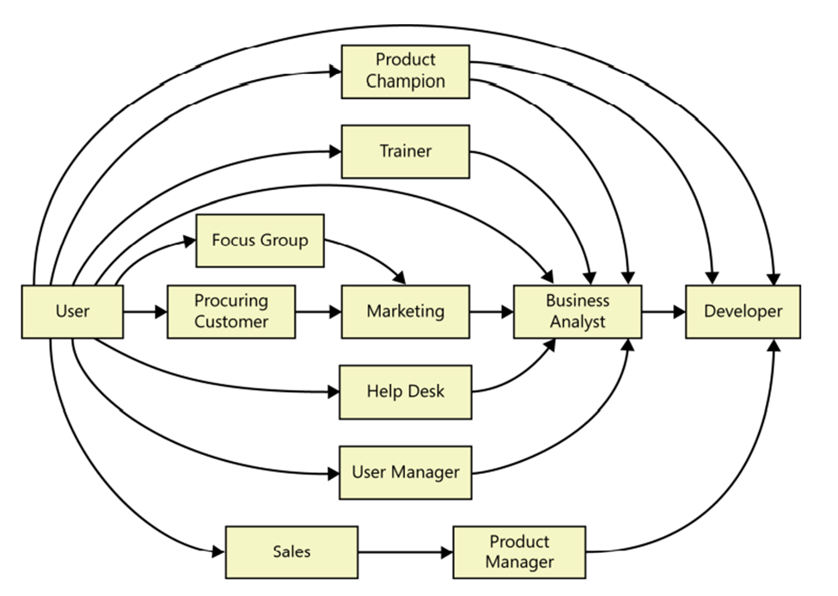
ارتباط با نماندیگان کاربر . . .

Slide 19
گام بعدی
کلاس های کاربری
شخصیت های کاربر
ارتباط با نمایندگان کاربران
قهرمان محصول
نمایندگی کاربر در پروژه های چابک
حل و فصل نیازمندی‌های متضاد

Slide 20
قهرمان محصول
مقدمه
قهرمان محصول به عنوان رابط اصلی بین کاربران یک کلاس کاربری و تحلیگر کسب و کار عمل میکند .
در حالت ایده آل قهرمان محصول یک کاربر واقعی است ، نه جانشیانی مانند حامیان مالی،کارکنان بازاریابی، مدیریت کاربران یا توسعه دهندگان نرم‌افزاری که خود را به جای کاربران واقعی جای زده اند .
قهرمان محصول نیازمندی ها را از کاربران کلاس کاربری که نماینده آن هاست استخراج میکند .
قهرمان محصول تضادهای بین نیازمندیها را بر طرف می ‌کند و به تحلیلگر کسب و کار ارائه میدهد .

Slide 21
قهرمان محصول . . .
ویژگی های قهرمان محصول
بهترین قهرمان محصول کسی است که دیدگاه روشنی نسبت به سیستم جدید دارد .
باید ارتباط دهنده های موثری باشند که مورد احترام همتایان خود باشند .
آنها باید درک کاملی از حوزه برنامه و محیط عملیاتی داشته باشند .
قهرمان محصول ایده‌‌‌‌‌‌‌‌‌‌‌‌‌‌‌‌‌‌‌‌‌‌‌‌‌‌‌‌‌‌‌‌‌آل پیشنهادهای دیگری برای ایفای این نقش توسط دیگران دارد پس باید دلیل متقاعد کننده ای برای مشارکتش ارائه شود .
قهرمان محصول خوب باعث ایجاد تفاوت بسیاری در یک پروژه می‌شود پس باید جایزه و قدردانی از او گردد.

Slide 22
قهرمان محصول . . .
بهترین عملکرد قهرمان محصول
اگر قهرمان محصول اختیار کامل داشته باشد که از طرف کلاس کاربری که نماینده آن است تصمیمات سازنده اتخاذ کند .
اگر تصمیمات یک قهرمان محصول به طور مداوم توسط دیگران نادیده نگرفته شود .
اگر تعامالات قهرمان محصول با همتایان خود به اندازه کافی باشد .
اگر قهرمان محصول فقط و فقط خواسته های خود را ارائه ندهد .
در اینصورت رویکرد قهرمان محصول بهترین کارکرد را دارد .

Slide 23
قهرمان محصول . . .
قهرمان محصول خارجی
گاهی استخدام کاربران واقعی به عنوان قهرمان محصول می‌تواند سخت باشد .
در این گونه مواقع می توان از کارشناسان داخلی یا مشاوران خارجی برای شبیه سازی نقش این کاربران استفاده کرد .
اگر سازمان با مشتریان حقوقی بزرگ ارتباط دارد می‌شود از این فرصت برای مشارکت در استخراج نیازمندی‌ها استفاده کرد .
همچنین برای مشارکت قهرمان محصول خارجی باید انگیزه ایجاد کرد .
اگر تعداد کلاس‌های کاربری زیادی دارید ابتدا نیازمندی های اصلی که برای کاربران مشترک است را شناسایی کنید .
سپس نیازمندی های که مخصوص کلاس‌های کاربری خاصی است را در نظر بگیرید .
به علت امکان تغییر سریع دامنه بعضی از مسائل سیستم نیازمندی های کاربران ممکن است ثابت نباشد.
قهرمان محصول را از کاربران فعلی سیستم فعلی انتخاب کنید .
اگر از کاربران سابق سیستم باشد ممکن است نیازمندی های بروزنشده ای را ارائه دهد .

Slide 24
قهرمان محصول . . .
انتظارات از قهرمان محصول
آنچه را از قهرمان محصول خود انتظار انجام دهید مستند کنید .
برای هر قهرمان محصول پرونده ای ایجاد کنید و نقش ها و وظایفشان را سند کنید .
برای شروع مطابق الگوی زیر جلو بروید .
برنامه ریزی :
محدوده و محدودیت های سیستم را مشخص کند .
سیستم های که با آن ها در تعامل است سیستم فعلی را مشخص کند .
یک مسیر انتقال از برنامه های فعلی یا عملیات دستی تعریف کنید .
استاندارهای مربوطه و نیازمندی های گواهینامه را مشخص کنید .

Slide 25
قهرمان محصول . . .
انتظارات از قهرمان محصول . . .
نیازمندی ها:
نیازمندی ها را از کاربران جمع آوری کند .
سناریوهای استفاده ، موارد کاربرد و داستان های کاربران را بسط دهد .
تضادها بین نیازمندی های پیشنهاد شده در کلاس کاربری را حل کند .
الویت های اجرایی را تعریف کند .
ورودی‌ها را در مورد عملکرد و سایر الزامات کیفی ارائه دهد .
نمونه های اولیه را ارزیابی کند .
با سایر تصمیم گیرندگان راهبردی برای برطرف کردن تضادها بین سایر ذینفعان کار کند .
الگوریتم های تخصصی را ارائه بدهد .

Slide 26
قهرمان محصول . . .
انتظارات از قهرمان محصول . . .
اعتبار سنجی و تایید :
مشخات نیازمندی ها را بررسی کند .
معیارهای پذیرش را تعریف کند
از سناریوهای کاربردی تست پذیرش کاربر را توسعه دهد .
مجموعه داده های آزمایشی را از کسب و کار ارائه دهید
تست پذیرش کاربر یا بتا تست را انجام دهد .
مدیریت تغییرات
درخواست های بهبود و اصلاحات نقص ها را الویت بندی کند .
به صورت پویا محدوده انتشارات آینده را مشخص کند .
تاثیر تغییرات پیشنهادی بر روی کاربران و فرایندهای تجاری را ارزیابی کند .
در تصمیم گیری برای تغییرات سازنده شرکت کند .

Slide 27
قهرمان محصول . . .
انتظارات از قهرمان محصول . . .
کمک های کاربر
بخش های از اسناد کاربر و متن راهنما را بنویسد .
در برنامه های تمرینی یا آموزش شرکت کند .
سیستم را برای همتایان خود شرح دهد .
چندنین قهرمان محصول
یک نفر به ندرت می‌تواند نیازمندی های همه کلاسهای کاربری یک سیستم را توصیف کند .
برای اینکه این کار به خوبی انجام شود به تعداد کلاس‌های کاربری باید قهرمان محصول در نظر گرفت .

Slide 28
قهرمان محصول . . .
فروش ایده‌های قهرمان محصول
زمانیکه ایده قهرمان محصول مطرح می‌شود ممکن است با مقاومت‌هایی روبرو شود .
مثال:کاربران بیش از حد مشغول هستند ،مدیریت می‌خواهد تصمیم‌گیری کند،آنها سرعت ما را کاهش می‌دهد .
برخی از کاربران تمایلی به همکاری با پروژه‌ای ندارند که نحوه کارشان را تغییر بدهد یا شغلشان را به خطر بیندازد .
مدیران گاهی تمایل به تفویض اختیارات خود در مورد تعیین و تکلیف نیازمندی ها به کاربران عادی را ندارند .
جداسازی نیازمندی‌های کسب و کار از نیازمندی های کاربر می‌تواند این اختلافات را کاهش دهد .

Slide 29
قهرمان محصول . . .
جلوگیری از تله قهرمان محصول
مدل قهرمان محصول زمانی درست کار می‌کند که قهرمان محصول مسئولیت‌های خود را به خوبی درک کند .
اختیار تصمیم گیری درسطح نیازهای کاربری را داشته باشد .
و زمان کافی برای انجام این وظایف را در دسترس داشته باشند .
مراقب مشکلات احتمالی زیر باشید:
مدیران تصمیماتی را که قهرمان محصول می‌گیرد نادیده می‌گیرند.
آنها در آخرین لحظات تصمیمات ناگهانی می‌گیرند و فکر می‌کنند خودشان بهتر نیازهای کاربران را می‌دانند.
در این شرایط قهرمان محصول ناامید می‌شوند و فکر می‌کند مدیران به او اعتماد ندارند .

Slide 30

قهرمان محصول . . .
جلوگیری از تله قهرمان محصول . . .
قهرمان محصولی که فراموش می‌کند نماینده سایر کاربران است و فقط نیازهای خود را ارائه می‌کند کارش را درست انجام نداده است.
قهرمان محصولی که فاقد دید روشنی از سیستم است، ممکن است تصمیم گیری را به آنالیزور کسب و کار موکول میکند .
اگر تصمیات آنالیزور کسب و کار به خوبی یک قهرمان محصول باشد دیگر قهرمان محصول بدرد نمی‌خورد .
یک کاربر ارشد به علت کمبود وقت ممکن است یک کاربر با تجربه کمتر را به عنوان قهرمان محصول معرفی کند .
این امر ممکن است منجر به پدیده رانندگی از صندلی عقب از سوی کاربر ارشد شود که می‌خواهد هنوز بر روی سیستم تاثیر بگذارد.

Slide 31
گام بعدی
کلاس های کاربری
شخصیت های کاربر
ارتباط با نمایندگان کاربران
قهرمان محصول
نمایندگی کاربر در پروژه های چابک
حل و فصل نیازمندی‌های متضاد

Slide 32
نماینده کاربر در پروژه های چابک
مقدمه
مکالمات مکرر بین اعضای تیم پروژه و مشتریان مناسب موثرترین راه برای حل بسیاری از مسائل مورد نیاز و مشخص کردن نیازهای خاص در صورت نیاز است.
یک اصل اساسی برنامه نویسی افراطی، یکی از روش های اولیه توسعه چابک، وجود یک مشتری تمام وقت و در محل برای این بحث ها است .
برخی روش های توسعه چابک شامل حضور یک نماینده واحد از طرف ذی نفعان به نام مالک محصول است که مسئول رساندن صدای مشتریان به تیم توسعه دهنده است .

Slide 33
نماینده کاربر در پروژه های چابک . . .
مالک محصول
مالک محصول چشم انداز پروژه راتعریف می‌کند و مسئول توسعه و اولویت بندی محتویات بک لاگ محصول است .
مالک محصول اساسا نقش قهرمان محصول و کارکردهای تحلیلگر تجاری،نمایندگی مشتری، تعریف ویژگی های محصول ، اولویت بندی آنها و غیره را بر عهده دارد .
طرح های مالک محصول و قهرمان محصول متقابل نیستند .
اگر صاحب محصول در نقش یک تحلیلگر تجاری و نه به عنوان نماینده ذی نفعان عمل می‌کند، می تواند ساختاری را با یک یا چند قهرمان محصول راه اندازی کند تا بهترین ورودی ها را دریافت کن

Slide 34
گام بعدی
کلاس های کاربری
شخصیت های کاربر
ارتباط با نمایندگان کاربران
قهرمان محصول
نمایندگی کاربر در پروژه های چابک
حل و فصل نیازمندی‌های متضاد

Slide 35
حل و فصل نیازمندی های متضاد
مقدمه
شخصی باید وجود داشته باشد که بتواند نیازمندی های متضاد کلاس‌های مختلف کاربری را حل و فصل کند و ناسازگاری ها را تطبیق دهد .
قهرمان محصول یا مالک محصول در بیشتر موارد این می‌توانند این مهم را انجام دهند .
برای حل تضادها پیشنهادهایی وجود دارد که در جدول زیر آمده است .
اختلاف بین | چگونه می‌شود حل کرد
کاربران شخصی | مالک محصول یا قهرمان محصول تصمیم می گیرد
کلاس‌های کاربری | کلاس کاربری مورد علاقه اولویت دارد .
بخش‌های تجاری | بخش هایی که بیشترین تأثیر را بر موفقیت کسب و کار دارند، اولویت دارند
مشتریان حقوقی | اهداف تجاری جهت را تعیین می‌کنند
کاربران و مدیران کاربری | مالک محصول یا قهرمان محصول برای کلاس کاربری تصمیم‌گیری می‌کند
توسعه و مشتریان | مشتریان اولیت دارند اما در راستای اهداف تجاری
توسعه و بازاریابی | بازاریابی اولیت دارد

